Slide 1
Python

Slide 2
Python
Regular Expression
정규표현식(Regular Expression)
주제
정규 표현식은 간단히 정규식, Regex 등으로 불리우곤 한다.

Slide 3
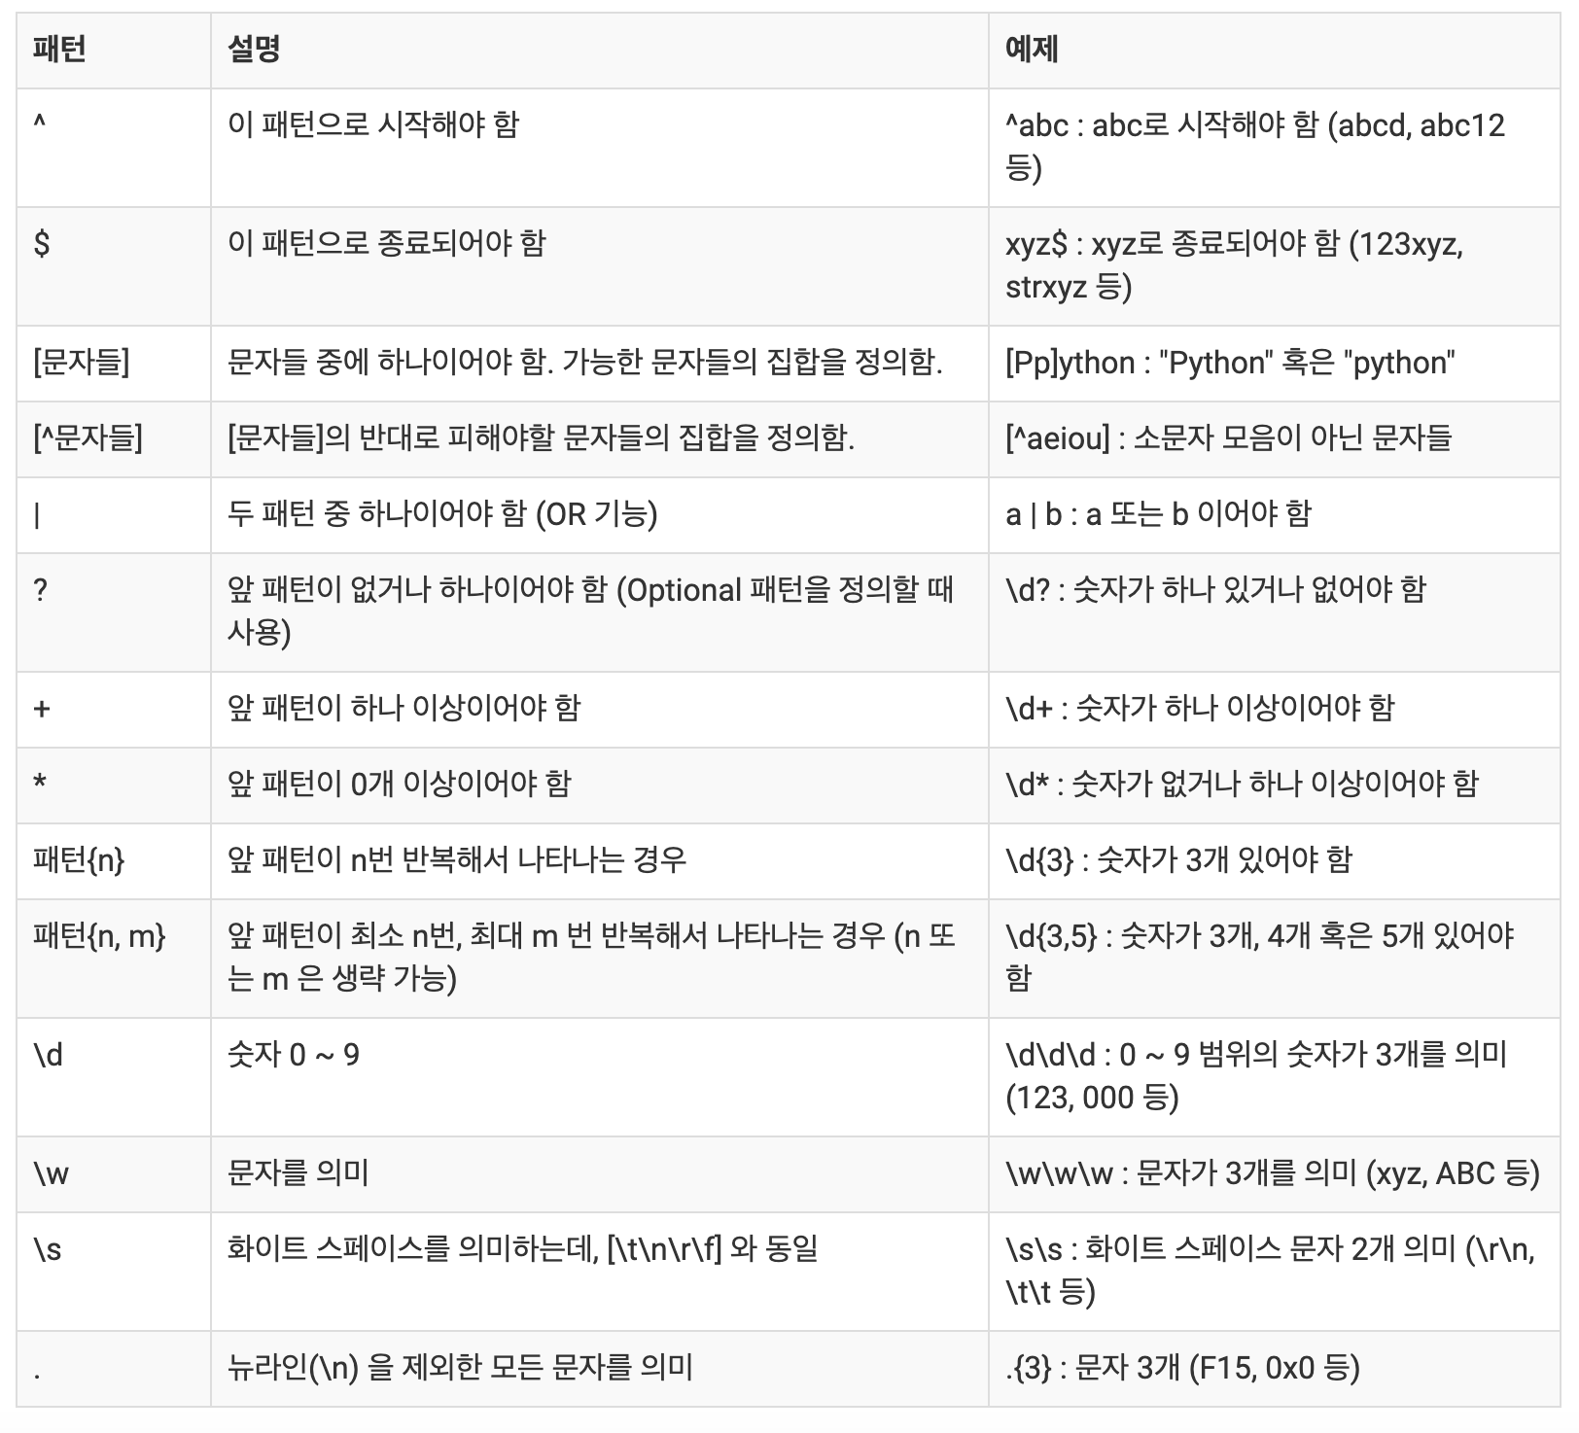
Python
Regular Expression
기본 정규식 문법
주제

Slide 4
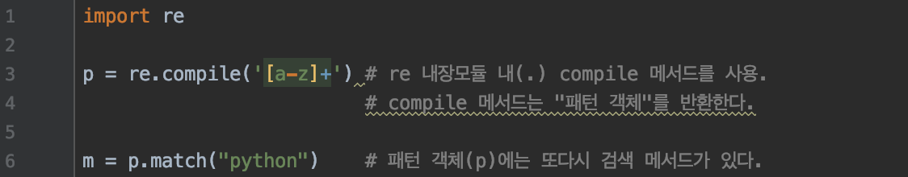
Python
Regular Expression
Method compile()
주제
import re 를 통해 모듈을 임포트한 뒤, p = re.compile('정규표현식')을 통해서 정규표현식을 컴파일하고, 컴파일된 패턴 객체(p)를 이용하여 이 객체가 가지고 있는 메서드를 통해 작업을 수행할 수 있다.

Slide 5
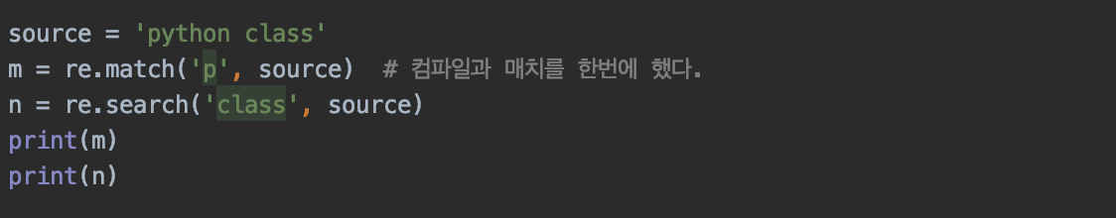
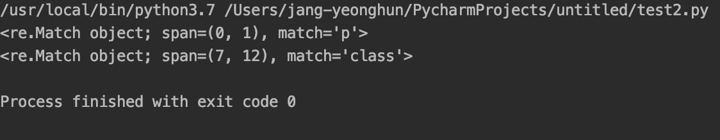
Python
Regular Expression
Method match(), search()
주제
match와 search 둘 다 비슷한 의미를 가진 듯 하다. 하지만 어감을 좀 더 살려보면 match는 "일치하다"와 좀 더 가깝고 serach는 수색에 좀 더 가깝다.
리턴 값은 패턴의 양 끝값 match는 매정하다. 처음이 일치하지 않으면 None을 반환한다. 리턴 값은 패턴의 양 끝값 search는 다정하다. 처음이 일치하지 않더라도 전체를 수색해본다.

Slide 6
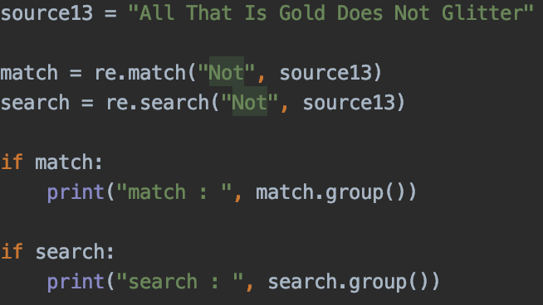
Python
Regular Expression
Method match(), search()
주제

Slide 7
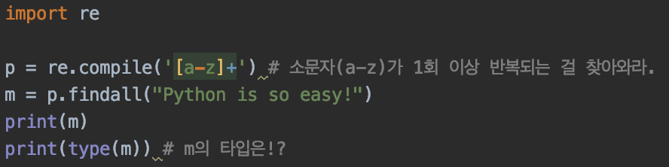
Python
Regular Expression
Method findall()
주제
match와 search는 성격은 다르지만, 공통점이 하나 있다. 원하는 것이 발견되면 검색을 멈춘다 .
findall()은 정규식과 매치되는 모든 문자열을 리스트형식으로 리턴한다.

Slide 8
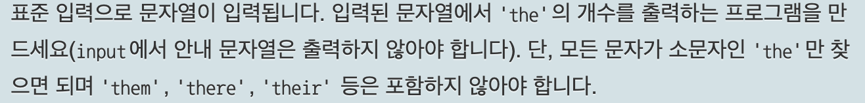
Python
Regular Expression
Example 1) 코딩도장 24번
주제
import re 하여, 정규식 으로 해결 할 것!

Slide 9
Python
Regular Expression
Example 2) python_input.csv 에서 전화번호 찾기
주제
https://github.com/hoonihu1/Python_Class_TA/tree/master/Input_Folder [Input파일]
https://docs.python.org/ko/3/library/csv.html [Python에서 csv파일 읽기]
import re 하여, 정규식 으로 해결 할 것!
1번째 xxx-xxxx-xxxx 형식의 번호 모두 출력
2번째 xxx-xxxx-xxxx or xxx-xxx-xxxx 모두 출력
3번째 xxx.xxxx.xxxx 만 출력

